Slide 1

CONSEJO TÉCNICO ESCOLAR
CONSEJO TÉCNICO ESCOLAR
Fase Intensiva
21, 22 y 23 de agosto de 2024
Orientaciones para
Colectivos docentes

Slide 2



Presentación
En esta Fase intensiva del Consejo Técnico Escolar se propone:
Reflexionar en torno al derecho a la educación y las prácticas inclusivas que están presentes en su escuela como referente para el Proceso de Mejora Continua.
Recuperar la experiencia en la construcción del Programa Analítico para su diseño en este ciclo escolar.
Realizar un esbozo de la planeación didáctica.
Organizar las actividades para el inicio del ciclo escolar.
¡Bienvenidas y bienvenidos al ciclo escolar 2024-2025!

Slide 3



Agenda de Trabajo
21 de agosto
22 de agosto
23 de agosto
La inclusión: un principio para asegurar el derecho humano a la educación
El Programa Analítico de la escuela: referente para organizar el trabajo pedagógico y didáctico del colectivo
El Proceso de Mejora Continua como vía para el fortalecimiento de la educación pública
Preparación del inicio del ciclo escolar

Slide 4


1
La inclusión: un principio para asegurar el derecho humano a la educación
2
El Proceso de Mejora Continua como vía para el fortalecimiento de la educación pública
21 de agosto
Propósitos:
Reflexionar en torno al derecho humano a la educación de niñas, niños y adolescentes y las situaciones que pudieran limitarlo.
Analizar las características del Proceso de Mejora Continua.
Identificar los elementos necesarios para la construcción del diagnóstico socioeducativo de la escuela.

Slide 5







Insumos:
Anexo 3. Recibir a esta población nos ha enriquecido como comunidad
Anexo 2. Hay que avanzar lo más rápido porque no sabemos si van a estar un mes, dos meses, una semana…
Anexo 1. Eres la persona que le brinda seguridad
El Proceso de Mejora Continua. Orientaciones para las escuelas de Educación Básica.
Anexo 4. Infografía del Protocolo para el acceso de NNA en situación de migración a la educación
Anexo 5. Evaluación Diagnóstica de los aprendizajes

Slide 6


Insumos:
Video Eres la persona que le brinda seguridad.
Video Protocolo de acceso a la educación para niñas, niños y adolescentes en situación de migración
Instrumento de registro de las Barreras para el Aprendizaje y la Participación
Video Hay que avanzar lo más rápido porque no sabemos si van a estar un mes, dos meses, una semana...
Video Recibir a esta población nos ha enriquecido como comunidad.

Slide 7




Como primera actividad, se les sugiere ver y comentar el video de la Maestra Leticia Ramírez Amaya, Secretaria de Educación Pública dirigido dirigido a las maestras y los maestros.

Slide 8


La inclusión: un principio para asegurar el derecho humano a la educación
El artículo 3o. de la Constitución Política de los Estados Unidos Mexicanos establece que el derecho humano a la educación es el principio fundamental que orienta la política educativa nacional, este tiene un sentido amplio y profundo que considera el derecho a ingresar a una escuela pública, implica también que niñas, niños y adolescentes puedan iniciar, continuar y concluir procesos formativos en los que desarrollen aprendizajes significativos para su vida y que gocen de buen trato. (SEP, 2024).

Slide 9

El Estado está obligado a garantizar este derecho con un énfasis sustantivo a personas afromexicanas y afromexicanos, migrantes, indígenas, mujeres, personas de la diversidad sexual y de género, niñas, niños y adolescentes hospitalizados, con alguna discapacidad, así como a los grupos más pobres de la sociedad, especialmente niñas y niños en situación de calle, adolescentes en conflictos con la ley, entre otros (SEP, 2024, p. 63).
Por ello, es importante que las autoridades educativas y escolares, así como las maestras y los maestros, conozcan el Protocolo para el acceso de niñas, niños y adolescentes en situación de migración a la educación.

Slide 10


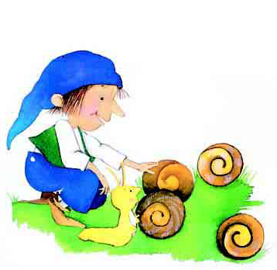

A continuación, se les sugiere formar tres equipos, cada uno leerá un testimonio sobre comunidades escolares que atendieron a niñas, niños y adolescentes en situación de migración, también pueden seguir la lectura a través de los videos que se incluyen en el apartado de insumos de estas Orientaciones:
Anexo 2. Hay que avanzar lo más rápido porque no sabemos si van a estar un mes, dos meses, una semana…
Anexo 1. Eres la persona que le brinda seguridad
Anexo 3. Recibir a esta población nos ha enriquecido como comunidad

Slide 11

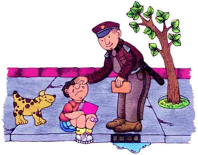



A partir de los testimonios revisados, dialoguen en colectivo con respecto a lo siguiente:
¿Cómo se sintieron al conocer estas experiencias?
¿De qué manera el derecho humano a la educación rige la actuación de esas comunidades escolares?
¿Qué acciones realizaron para que las NNA en situación de migración ingresaran a la escuela, se integraran, pudieran comunicarse y aprender?, como colectivo, ¿qué enseñanzas les dejan estas experiencias?

Slide 12




Revisen el video Protocolo para el acceso de niñas, niños y adolescentes en situación de migración a la educación.
¿Han recibido solicitudes de inscripción a la escuela de poblaciones en situación de migración interna o externa?, ¿qué hicieron?, ¿conocían el protocolo de acceso?, ¿lo aplicaron?
En su escuela, ¿qué requisitos de inscripción podrían limitar el acceso a la educación?
Además de los procesos de inscripción, ¿qué otras normas, procedimientos o prácticas afectan el aprendizaje, la convivencia o la participación plena de NNA en la escuela?
En su comunidad ¿qué poblaciones ven limitado el ejercicio de su derecho a la educación?, ¿qué podrían hacer al respecto
A partir de lo anterior reflexionen:
Es importante analizar las prácticas inclusivas en el diagnóstico socioeducativo de la escuela, el cual es el punto de partida para la construcción del Programa de mejora continua y del Programa Analítico.

Slide 13

El Proceso de Mejora Continua como vía para el fortalecimiento de la educación pública
Todas las escuelas tienen el compromiso de brindar una educación que contribuya al desarrollo integral de sus estudiantes, para lograrlo es necesario que el Proceso de Mejora Continua se constituya como una práctica permanente.
El Proceso de Mejora Continua parte de una toma de conciencia respecto de las situaciones o problemas que impiden que en la escuela todas las NNA aprendan y desarrollen sus capacidades humanas; posteriormente, se toman decisiones sobre qué atender y cómo hacerlo, se implementan y se evalúan. Así pues, el Proceso de Mejora Continua implica más que solo realizar una planeación.
El siguiente esquema muestra el Proceso de Mejora Continua, en el círculo externo se presentan sus características y en el interno las fases.

Slide 14
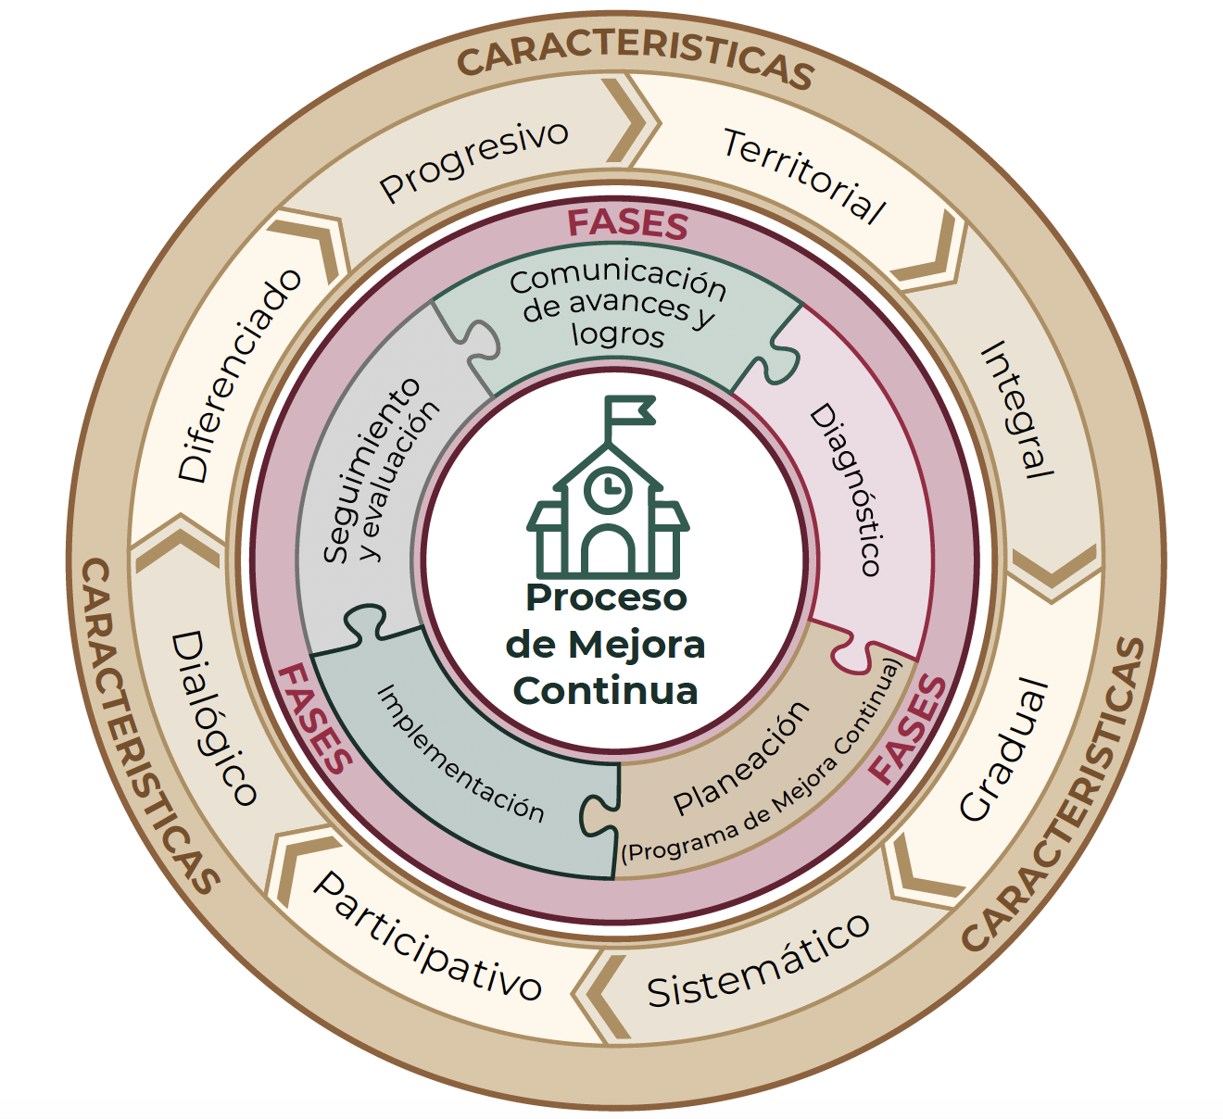
El Proceso de Mejora Continua

Slide 15





Analicen el esquema y dialoguen a partir de sus saberes y experiencia previa:
¿Qué significa para ustedes que el Proceso de Mejora Continua sea territorial, integral, gradual, sistemático, participativo, progresivo, dialógico y diferenciado?, ¿por qué es importante tener presentes estas características?
¿Qué saben acerca de las fases del Proceso de Mejora Continua (diagnóstico, planeación, implementación, seguimiento y evaluación, comunicación de resultados)?
¿Cuál es la relación entre el Proceso de Mejora Continua y el Programa de mejora continua?
¿Por qué es importante que la escuela impulse procesos de mejora continua?

Slide 16

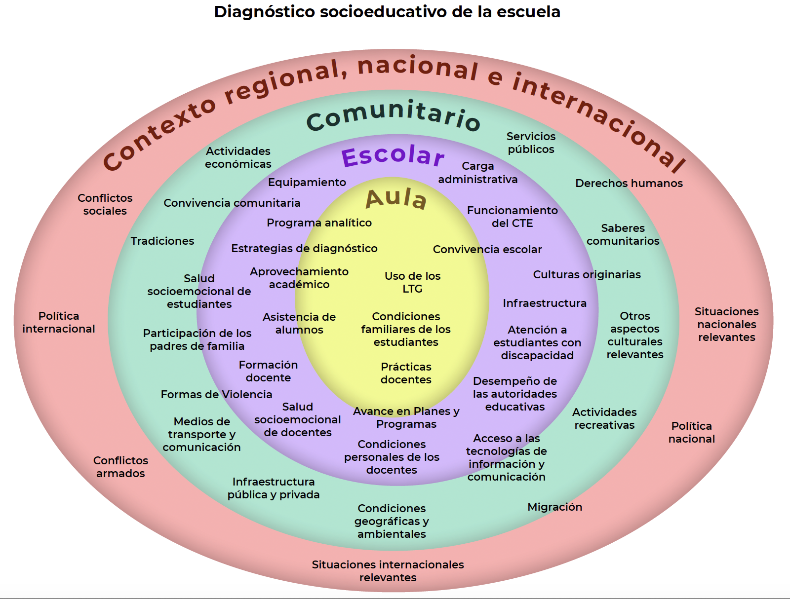

Diagnóstico socioeducativo de la escuela
El Diagnóstico socioeducativo de la escuela sirve para construir el Programa Analítico y el Programa de mejora continua. En él se analizan los ámbitos que consideren relevantes, que les brinden información para conocer a sus estudiantes, colectivo, escuela y comunidad. En el siguiente esquema se muestran algunos ámbitos que podrían considerar.

Slide 17
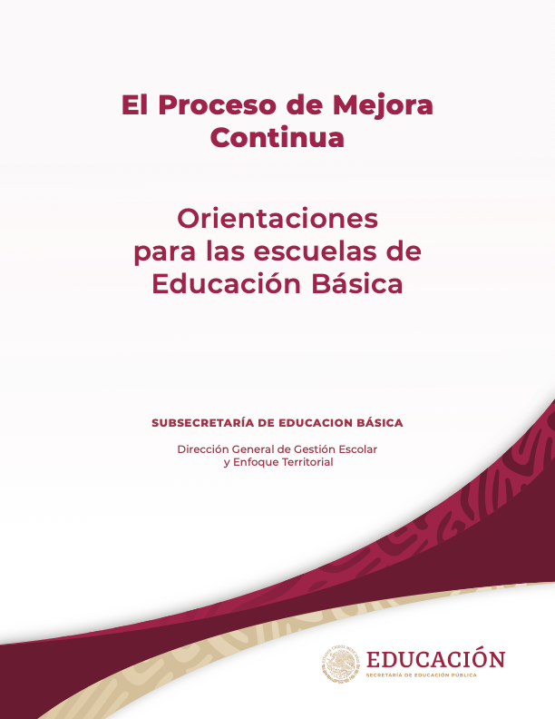

Revisen el Anexo 1 del documento El Proceso de Mejora Continua. Orientaciones para las escuelas de Educación Básica, en el que se presentan ejemplos de análisis de dos diferentes ámbitos.
Es importante que estos no se usen como una guía que se debe seguir de principio a fin, cada colectivo puede construir sus propios ejercicios desde sus saberes, experiencia y conocimiento.
Organicen equipos para analizar algunos ámbitos que consideren relevantes para su escuela y presenten al colectivo su trabajo.

Slide 18






Esta sesión no es suficiente para elaborar el diagnóstico socioeducativo de la escuela, por lo que se les sugiere tomar acuerdos sobre:
La información que ya tienen y que van a recuperar del diagnóstico del año pasado. | La información que necesitan indagar y las fuentes posibles para contar con ella. | Los ámbitos que considerarán en su análisis. | Los momentos y formas en que es posible dialogar con el colectivo para tener ideas compartidas respecto de la problematización. | El tiempo que les llevará realizarlo.
El Comité de Planeación y Evaluación tendrá la tarea de registrar los acuerdos.
Destinen un momento para conformar o ratificar a las y los integrantes del Comité de Planeación y Evaluación de su escuela.

Slide 19

El Programa Analítico de la escuela: referente para organizar el trabajo pedagógico y didáctico del colectivo
22 de agosto
Propósitos:
Analizar el Programa Analítico a partir de la revisión de sus elementos.
Avanzar en la actualización o, en su caso, construcción del Programa Analítico de la escuela para el ciclo escolar 2024-2025.

Slide 20



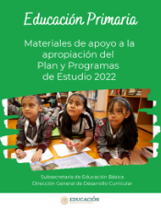
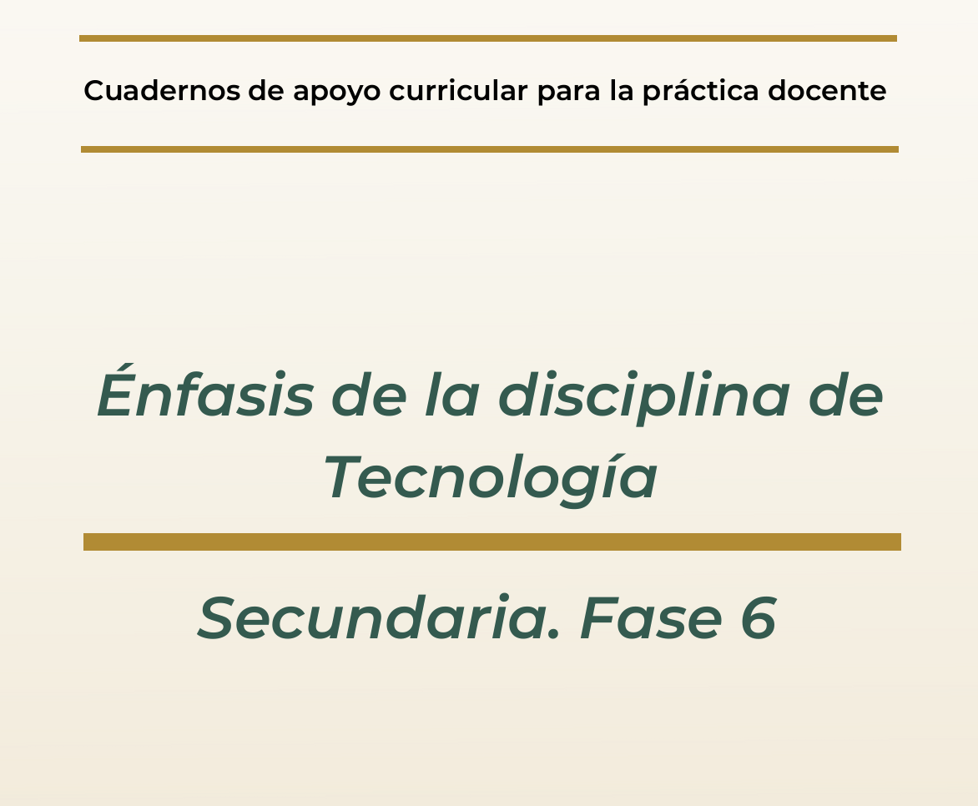
Insumos:
Programas de Estudio para la Educación Preescolar, Primaria y Secundaria
Plan de Estudio para la Educación Preescolar, Primaria y Secundaria
Programa Analítico de la escuela del ciclo escolar 2023-2024.
El Proceso de Mejora Continua. Orientaciones para las escuelas de Educación Básica.
Materiales de apoyo a la apropiación del Plan y Programas de Estudio 2022
Énfasis de la disciplina de Tecnología.
*Sólo Secundaria

Slide 21
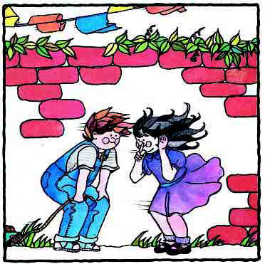
Revisión de los elementos del Programa Analítico
Durante el ciclo escolar 2023-2024 los colectivos docentes tuvieron diferentes niveles de avance en la concreción de sus Programas Analíticos, en función de las condiciones territoriales y educativas de sus escuelas, así como de los procesos de apropiación del Plan y los Programas de Estudio que vivieron, y de la manera en que ejercieron su autonomía profesional.
En esta sesión les proponemos revisar el Programa Analítico del ciclo escolar anterior y definir cómo actualizarlo, en caso de no contar con él es indispensable su construcción colectiva.

Slide 22



Para comenzar, revisen los elementos del Programa Analítico que se presentan a continuación:
Diagnóstico socioeducativo
Integración curricular
Contextualización
Qué Contenidos y PDA del Programa Sintético se deben contextualizar, cuáles se deben incorporar y cuáles se recuperan del Programa Sintético tal cual.
Cómo se vinculan y adquieren sentido los Ejes articuladores en su relación con los Contenidos y PDA
Qué situaciones, problemas, acontecimientos, características del contexto comunitario, de la escuela e intereses pueden ser aprovechados para organizar la enseñanza.

Slide 23





Temporalidad
Orientaciones didácticas generales, sin desarrollar la planeación didáctica
Secuencia y distribución de los Contenidos y PDA a lo largo del ciclo escolar
Sugerencias de evaluación formativa,
De qué manera abordarán los Contenidos y PDA, considerando en este proceso lo que aportan los Libros de Texto Gratuitos y los Materiales de apoyo
A partir de su experiencia profesional y saberes

Slide 24
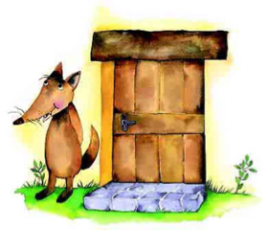
Si lo consideran pertinente discutan en colectivo en torno a las siguientes preguntas, para ello retomen el Programa Analítico que diseñaron el ciclo escolar pasado y analicen sus elementos:
¿Cuáles de estos elementos están presentes en el Programa Analítico de su escuela?
En caso de que alguno o algunos de estos elementos no estén presentes, identifiquen por qué; analicen y reconsideren la necesidad de incorporarlos.
¿Cómo se recupera en su Programa Analítico el sentido humanista y crítico que promueve el Plan de Estudio?
¿Su Programa Analítico da cuenta del vínculo escuela-comunidad?, ¿cómo?
¿De qué manera su Programa Analítico expresa su conocimiento y experiencia docentes?

Slide 25





Actualización del Programa Analítico
Inicien el proceso de actualización de su Programa Analítico. Tengan al alcance:
El Programa Analítico del ciclo escolar anterior.
El Programa Sintético de la Fase o Fases que se trabajan en la escuela
El diagnóstico socioeducativo derivado de la lectura de la realidad (la información con la que cuenten hasta este momento).

Slide 26

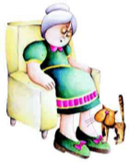


Recuperen la discusión que realizaron previamente y con esta base actualicen su Programa Analítico.
Algunas consideraciones para la actualización de su Programa Analítico son:
Las situaciones o problemáticas identificadas en la lectura de la realidad no necesariamente requieren ser resueltas o atendidas a partir de algún proyecto, estas son referentes para el estudio de Contenidos y PDA que permitan entender la realidad.
El Programa Analítico incluye todos los Contenidos nacionales del Programa Sintético de cada Fase y grado escolar, algunos se contextualizan, se integran nuevos o recuperan tal cual del Programa Sintético, para organizarlos y situar la enseñanza.
La realidad no es fragmentada, se construye desde la integración curricular. En este sentido, las situaciones o problemas que se recuperan de una lectura critica de la realidad y su concreción en el diagnóstico socioeducativo, son el punto de partida para integrar los Contenidos y PDA de diferentes Campos formativos.

Slide 27




Los Contenidos y PDA que se presentan en los Programas Sintéticos de las diferentes Fases no tienen un orden ni secuencia establecida, por lo que docentes y agentes educativos tienen la oportunidad de organizarlos con base en su experiencia, las necesidades, condiciones y características de las niñas, niños y adolescentes y del contexto en el que se ubica el centro educativo.
Si bien se han propuesto cuatro metolodogías didácticas para el desarrollo de proyectos (Aprendizaje Basado en Proyectos Comunitarios, Aprendizaje basado en indagación -STEAM como enfoque-, Aprendizaje Basado en Problemas y Aprendizaje Servicio), es importante considerar que pueden emplear otras estrategias que sean igual de pertinentes para el abordaje de Contenidos y PDA.
La evaluación formativa desde la NEM supone reconocer que esta es un proceso permanente, que involucra tanto a niñas, niños y adolescentes como a docentes y agentes educativos, por lo que implica cambios en la práctica y, por tanto, adecuaciones desde lo esbozado en el Programa Analítico.

Slide 28

Preparación del inicio del ciclo escolar
Propósitos:
23 de agosto
Elaborar un esbozo de planeación didáctica para el primer periodo del ciclo escolar.
Organizar las actividades necesarias para iniciar el ciclo escolar.

Slide 29

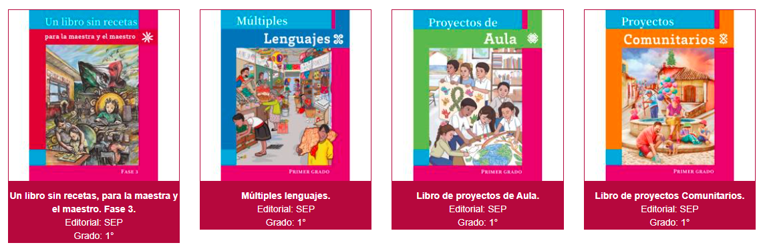
Insumos:
Materiales educativos con los que cuente la escuela
Libros de Texto Gratuitos
Programa Analítico de la escuela del ciclo escolar 2023-2024.
Énfasis de la disciplina de Tecnología.
*Sólo Secundaria
Materiales de apoyo a la apropiación del Plan y Programas de Estudio 2022

Slide 30
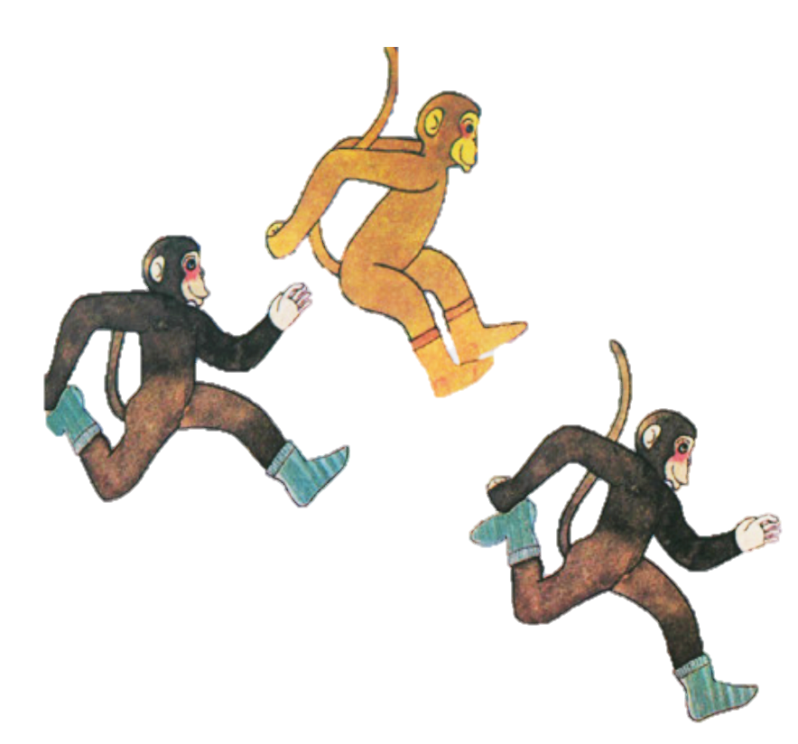
Para iniciar el ciclo escolar el personal directivo, docente y de asistencia a la educación, realiza preparativos tales como las inscripciones, la asignación de grupos, la organización de horarios, la distribución de los salones, la Jornada de Limpieza de la escuela, la organización de la ceremonia de apertura, el recibimiento de las alumnas y los alumnos, las reuniones con las familias, la bienvenida a las y los docentes que se incorporan a la escuela, entre otras.
Todas estas actividades tienen un lugar propio en la vida cotidiana de las escuelas, pues posibilitan que niñas, niños, adolescentes y familias, personal directivo, docente y administrativo de la escuela se reincorpore a las actividades escolares con buen ánimo y en las mejores condiciones posibles.

Slide 31
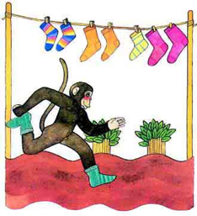
En este contexto, una de las actividades que se considera importante organizar es la planeación para las primeras semanas de clases considerando los Libros de Texto Gratuitos (LTG) o materiales educativos con los que cuenta el nivel, por lo que en esta sesión se propone destinar un primer momento para avanzar en este ejercicio.
A lo largo del ciclo escolar pasado, ustedes recopilaron información valiosa sobre la formación y el desarrollo de los aprendizajes de niñas, niños y adolescentes del grupo o de los grupos con los que trabajaron. Es importante para la planeación recuperar esa información; si cambiaron de grupo o grupos, compártanla con las y los docentes que estarán a cargo durante el presente ciclo escolar 2024-2025. Recuerden que el trabajo colaborativo del personal docente es fundamental para que niñas, niños y adolescentes desarrollen aprendizajes.

Slide 32
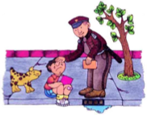

Esbozo de la planeación didáctica
Para avanzar en el diseño de su planeación didáctica se les sugiere:
Tener a la mano el Programa Analítico de su escuela con el avance que tenga.
Consultar los Materiales de apoyo a la apropiación del Plan y Programas de Estudio del Nivel, Fase, grado y, en su caso, disciplina.
Revisar los LTG o materiales educativos con los que cuente la escuela, de la Fase o grado que corresponda

Slide 33

Analicen y definan lo siguiente:
1
2
¿Qué Contenidos consideran que podrían abordar en el primer periodo del ciclo escolar?
¿con qué proyecto o proyectos sería posible trabajarlos?, ¿existe algún o algunos proyectos en los LTG que puedan recuperar o desarrollarán sus propios proyectos?, en el caso de recuperar los de los LTG, ¿qué ajustes tendrán que realizar?
¿Cómo proponen la integración y el tratamiento metodológico de los Contenidos, Ejes articuladores y Campos formativos?
4
¿Qué estrategias de evaluación formativa considerarán en su planeación?
Para definirlas, consideren las estrategias didácticas con las que trabajarán los PDA contemplados y las características de sus estudiantes que hayan identificado.
3
¿Qué lapso de tiempo contempla su planeación didáctica?
¿será semanal, quincenal, mensual?

Slide 34





A partir de lo anterior, elaboren el esbozo de la planeación didáctica para abordar los primeros Contenidos que han seleccionado.
Compartan algunos ejemplos de estas planeaciones al colectivo y retroalimenten los trabajos presentados.

Slide 35







Preparación de la escuela para iniciar el ciclo escolar 2024-2025
Se les sugiere abordar en este momento de la sesión los asuntos necesarios para organizar el inicio del ciclo escolar. Se recomienda considerar los siguientes puntos:
Las estrategias para el diagnóstico de los aprendizajes de sus estudiantes que llevarán a cabo. | Las estrategias para integrar a las y los alumnos de nuevo ingreso. | El recibimiento a las y los estudiantes y sus familias el primer día de clases. | Las reuniones con las familias | Otros que consideren relevantes.

